Slide 1

Politometría
Sesión práctica 1:
i. Indicaciones generales (Práctica)
ii. Repaso: R Studio
iii. Correlación y regresión lineal simple
Chiara Zamora Mendoza (PCPOCZAM@upc.edu.pe)

Slide 2
I. Indicaciones generales
1. Sobre las dudas o pérdidas de conexión breves
2. Sobre las pérdidas de conexión o atención largas
3. Sobre las dudas no resueltas
4. Sobre la participación durante la sesión
5. Sobre la participación hacia el final de la sesión

Slide 3

¿Cómo les fue R y R Studio?
Expectativas de SPSS
Dudas/ comentarios

Slide 4
Repaso: Correlación
La correlación es una medida de la relación (covariación) entre dos variables cuantitativas.
El coeficiente de correlación de Pearson/Spearman determinará la correlación.
Solo con dicho coeficiente podemos determinar tanto la existencia de correlación como el tipo e intensidad de la relación.
El coeficiente va de -1 a 1.

Slide 5
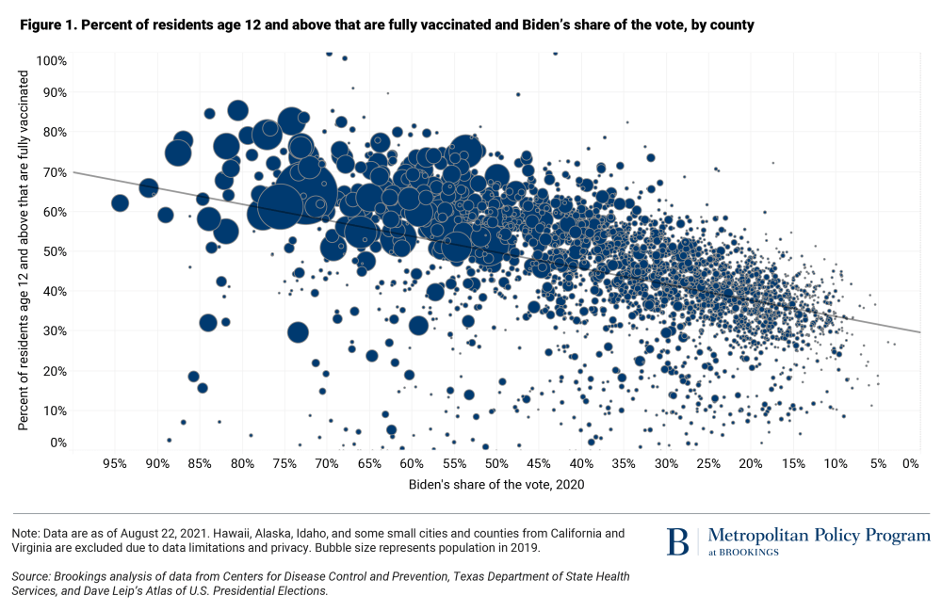
El salto de la correlación a la regresión simple

Slide 6
Regresión lineal simple
Es una técnica estadística que predice el valor de una variable y con los valores de otra, x.
Asume que hay una relación aproximadamente lineal entre x e y.
Matemáticamente, esta relación lineal se representa como
y = a + bx + e

Slide 7
Sobre la ecuación: y = a + bx + e
y = variable dependiente o explicada.
a = constante.
b = pendiente.
Su signo puede ser positivo o negativo, y en esto la interpretación coincide con la correlación.
x = variable independiente, explicativa o predictora.
e = error.
Suelen ser numéricas o intervalares. También es posible incorporar variables explicativas ordinales o categóricas.
Ordenada en el origen, valor esperado de y cuando x=0
Variable cuyos valores se desea predecir o resumir.
Mide el cambio de la variable y por cada unidad de cambio de x.
Corresponde a las desviaciones de los valores verdaderos de y con respecto a sus valores esperados.

Slide 8
Pendiente y la relación entre variables
Si b es positivo, y aumenta cuando x aumenta.
Es una relación directa o positiva.
Si b es negativo, y aumenta cuando x disminuye.
Es una relación inversa o negativa.
Si b es cero, y no cambia cuando x varía.
No existe relación entre las variables.

Slide 9
¿Qué ofrece una regresión?
Analizar si hay una asociación entre las variables mediante un test de independencia estadística.
Analizar la dirección de la asociación (directa o inversa).
Evaluar la fuerza de la asociación usando una medida de asociación llamada correlación de Pearson.
Estimar una ecuación de regresión que “predice” los valores de la variable dependiente para valores de la variable independiente.

Slide 10
Preguntas de cierre
¿Qué es la regresión lineal simple?
¿Qué ventaja nos ofrece sobre la correlación?
Propón dos variables, una independiente y otra dependiente con las que te interesaría tantear una regresión.

Slide 11
¿Cómo nos fue hoy?
Dudas/ comentarios

